Slide 1
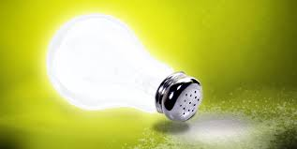
作 光 作 盐
新约中的比喻系列：马太福音5:13-16

Slide 2
13 你们是世上的盐。盐若失了味，怎能叫他再咸呢？以後无用，不过丢在外面，被人践踏了。14 你们是世上的光。城造在山上是不能隐藏的。15 人点灯，不放在斗底下，是放在灯台上，就照亮一家的人。16 你们的光也当这样照在人前，叫他们看见你们的好行为，便将荣耀归给你们在天上的父。
马太福音5:13-16

Slide 3
经文解析
‘登山宝训’的第一个比喻
是针对门徒讲的：
门徒到他跟前来，他就开口教训他们。 5:1-2
从属灵角度讲天国子民道德标准
从与世界关系角度讲基督徒见证

Slide 4
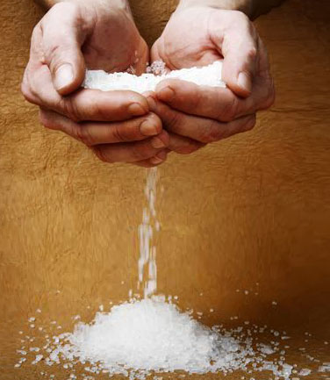
经文解析
用最常见的生活现象做比喻
盐
曾是重要、稀缺的
生活必需品
在当时有调味和
防腐两种主要功能

Slide 5

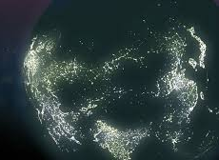
经文解析
用最常见的生活现象做比喻
光
人类生活离不开光明
光一定要照射出来

Slide 6
经文解析
是（作）盐 | 做 盐
是（作）光 | 做 光
Being | Doing

Slide 7
1. 是盐、作盐 你们是世上的盐
1.1 用盐调和—让世界有更美的滋味
1.1.1 与神关系和睦 – 在献祭上
凡献为素祭的供物都要用盐调和，在素祭上不可缺了你神立约的盐。一切的供物都要配盐而献。 利未记2:13
素祭：用面粉、油、香料、盐做成
表示对神的祝福献上感谢

Slide 8
1. 是盐、作盐 你们是世上的盐
1.1 用盐调和—让世界有更美的滋味
1.1.2 与人关系和睦 – 在言语上
你们的言语要常常带著和气，好像用盐调和，就可知道该怎样回答各人。 歌罗西书4:6污秽的言语一句不可出口，只要随事说造就人的好话，叫听见的人得益处。 以弗所书4:29

Slide 9
1. 是盐、作盐 你们是世上的盐
1.1 用盐调和—让世界有更美的滋味
1.1.2 与人关系和睦 – 在言语上
言语刻薄 ≠ 嫉恶如仇
攻击论断 ≠ 用爱心说诚实话
话语必须用‘盐’调和后再说

Slide 10
1. 是盐、作盐 你们是世上的盐
1.1 用盐调和—让世界有更美的滋味
1.1.3 与人关系和睦 – 在相处上
你们里头应当有盐，彼此和睦。可9:50
人际关系应该加‘佐料’有滋有味
作“和平之子”
使人和睦的人有福了
在憎恨之处播下你的爱，
在伤痕之处播下你宽恕，
在怀疑之处播下信心，
在绝望之处播下你盼望，
在幽暗之处播下你光明，
在忧愁之处播下欢愉。
使我作你和平之子

Slide 11
1. 是盐、作盐 你们是世上的盐
1.2 用盐防腐—让世界更纯净
1.2.1 拒腐蚀、永不沾
1.2.2 明辨是非、坚持公义
1.3 失味的盐
被践踏 = 没有用处 – 严肃警告

Slide 12
2. 是光、作光 你们是世上的光
2.1 光的实质—真光 与 反射
主耶稣是真光、光源
我们是反射体、灯泡
那光是真光，照亮一切生在世上的人。 约1:9

Slide 13
2. 是光、作光 你们是世上的光
2.2 光的功能
2.2.1 照亮四周
人点灯，不放在斗底下，是放在灯台上。 5:15
山上的城就是要让人看见
基督徒应该为神作见证

Slide 14
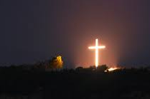
世上的光
山上的城

Slide 15
2. 是光、作光 你们是世上的光
2.2 光的功能
2.2.2 显明光源
你们的光也当这样照在人前，叫他们看见你们的好行为，便将荣耀归给你们在天上的父。 5:16

Slide 16
2. 是光、作光 你们是世上的光
2.2 光的功能
2.2.3 显明光源
基督徒生命反映神的荣耀
不做‘地下基督徒’
凡把我和我的道当作可耻的，人子在自己的荣耀里，并天父与圣天使的荣耀里降临的时候，也要把那人当作可耻的。 路9:26

Slide 17
2. 是光、作光 你们是世上的光
2.3 明光照耀– 如何为神作见证
2.3.1 有出黑暗入光明的改变
从前你们是暗昧的，但如今在主里面是光明的，行事为人就当像光明的子女。光明所结的果子就是一切良善、公义、诚实。 弗5:8-9

Slide 18
2. 是光、作光 你们是世上的光
2.3 明光照耀– 如何为神作见证
2.3.1 有出黑暗入光明的改变
良善
公义
诚实
· · · · · ·

Slide 19
2. 是光、作光 你们是世上的光
2.3 明光照耀– 如何为神作见证
2.3.1 有彼此和睦相爱的见证
凡所行的，都不要发怨言，起争论。 腓2:14
你们若有彼此相爱的心，众人因此就认出你们是我的门徒了。 约13:35

Slide 20
2. 是光、作光 你们是世上的光
2.3 明光照耀– 如何为神作见证
2.3.3 有基督生命之道的见证
你们显在这世代中，好像明光照耀，将生命的道表明出来，叫我在基督的日子好夸我没有空跑，也没有徒劳。 腓2:15-16

Slide 21
2. 是光、作光 你们是世上的光
2.3 明光照耀– 如何为神作见证
2.3.3 有基督生命之道的见证
生命之道是神的话语
生命之道是耶稣自己

Slide 22
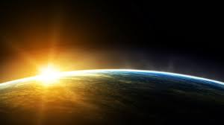
总 结
基督门徒是盐、是光
盐：调和各方关系、防止社会腐败
光：为神做见证，使神得荣耀

